Slide 1
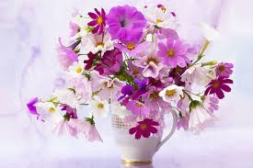
Gėlės
BLOMSTER

Slide 2
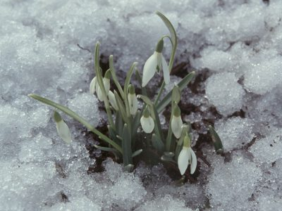
SNIEGUOLĖ
SNØKLOKKE

Slide 3
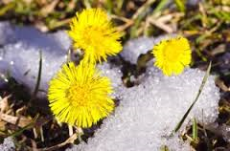
ŠALPUSNIS
HESTEHOV

Slide 4
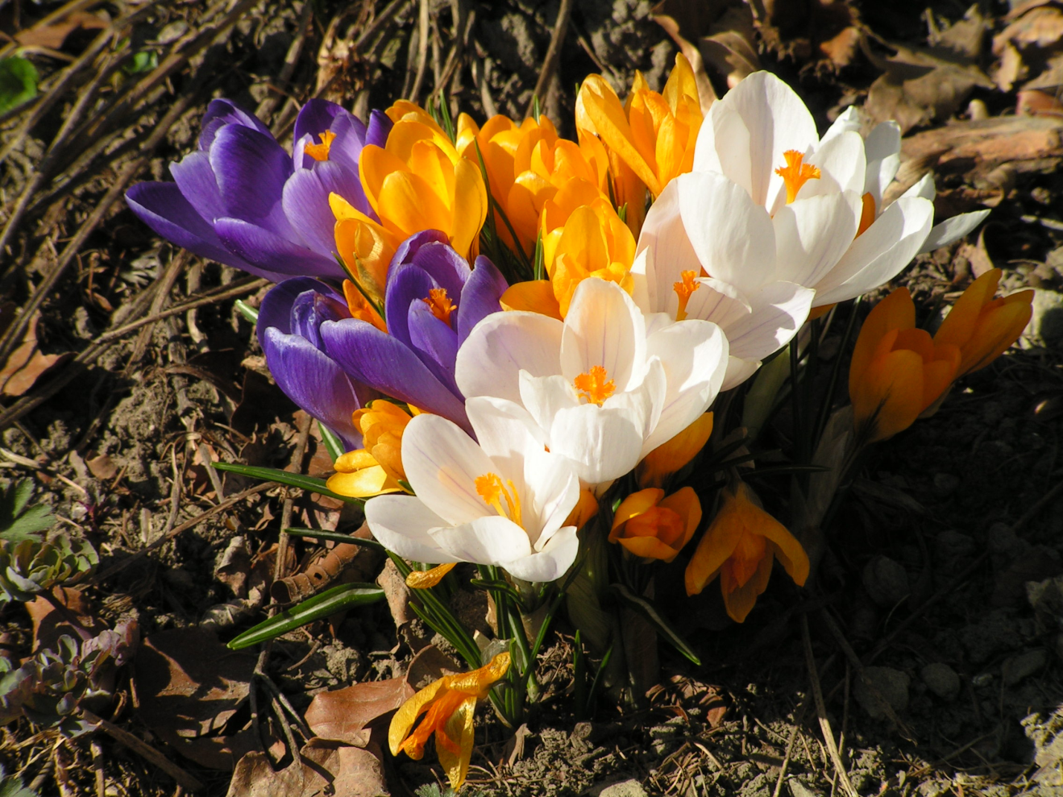
KROKAS
KROKUS

Slide 5
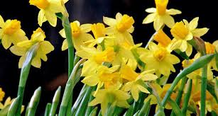
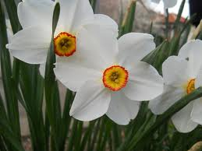
NARCIZAS
NARSISS

Slide 6
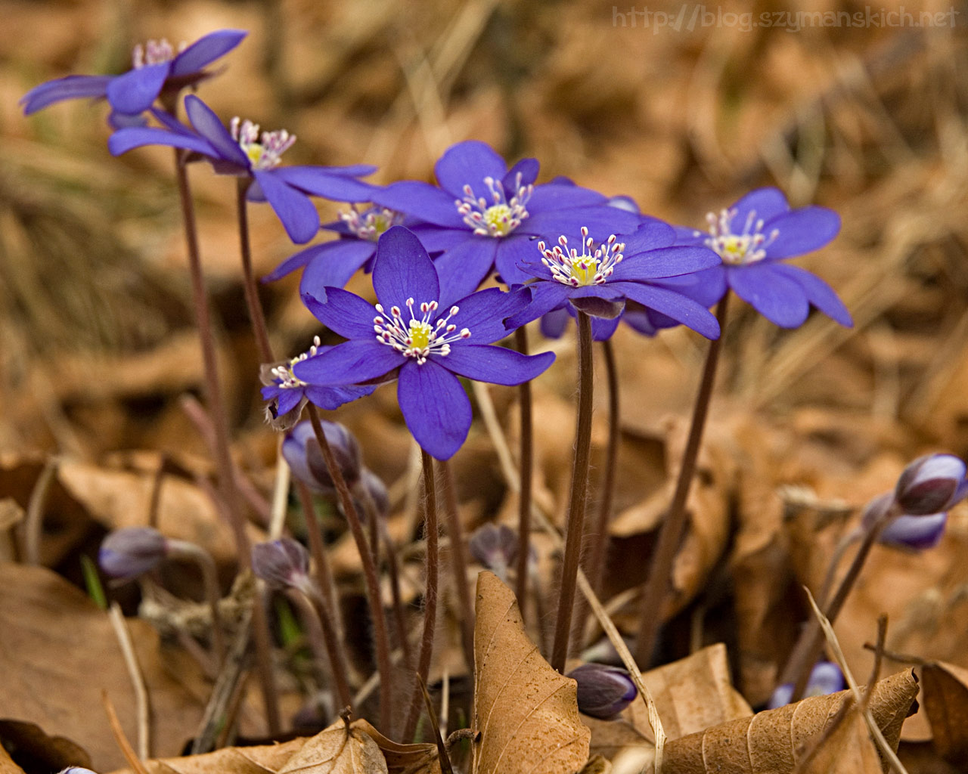
ŽIBUTĖ
BLÅVEIS

Slide 7
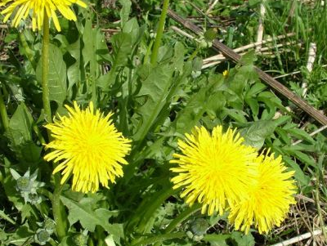
KIAULPIENĖ
LØVETANN

Slide 8
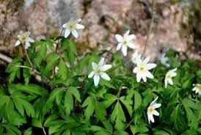
PLUKĖ
HVITVEIS

Slide 9
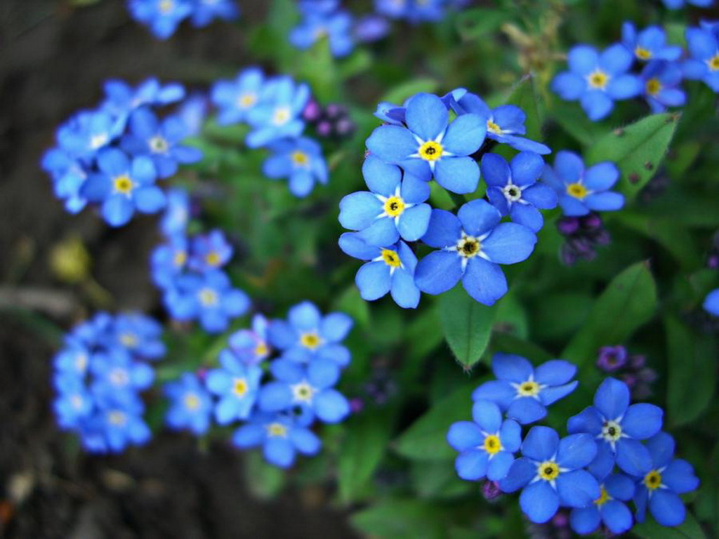
NEUŽMIRŠTUOLĖ
FORGLEMMEGEI

Slide 10
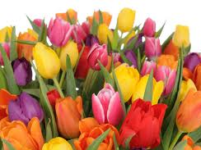
TULPĖ
TULIPAN

Slide 11
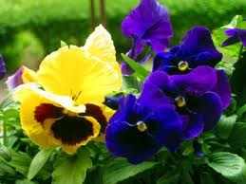
NAŠLAITĖ
STEMORSBLOMST

Slide 12
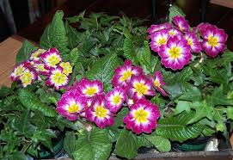
RAKTAŽOLĖ
PRIMULA

Slide 13
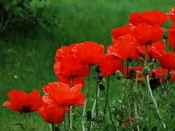
AGUONA
VALMUE

Slide 14
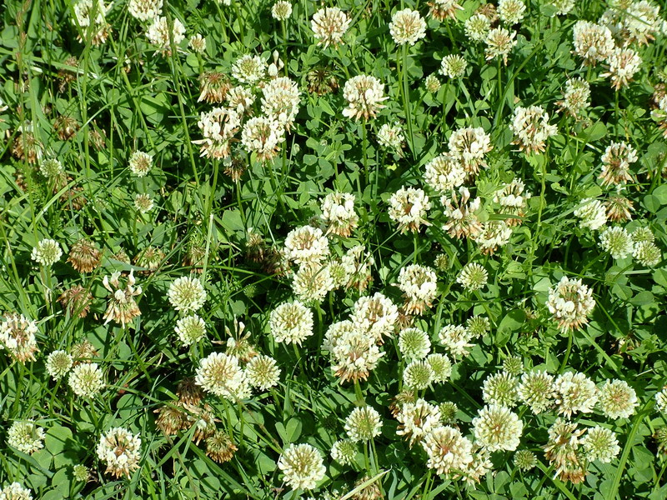
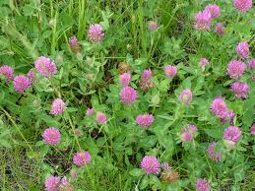
DOBILAS
KLØVER

Slide 15
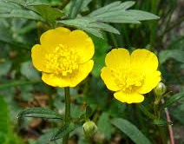
VĖDRYNAS
SMØRBLOMST (ENGSOLEIE)

Slide 16
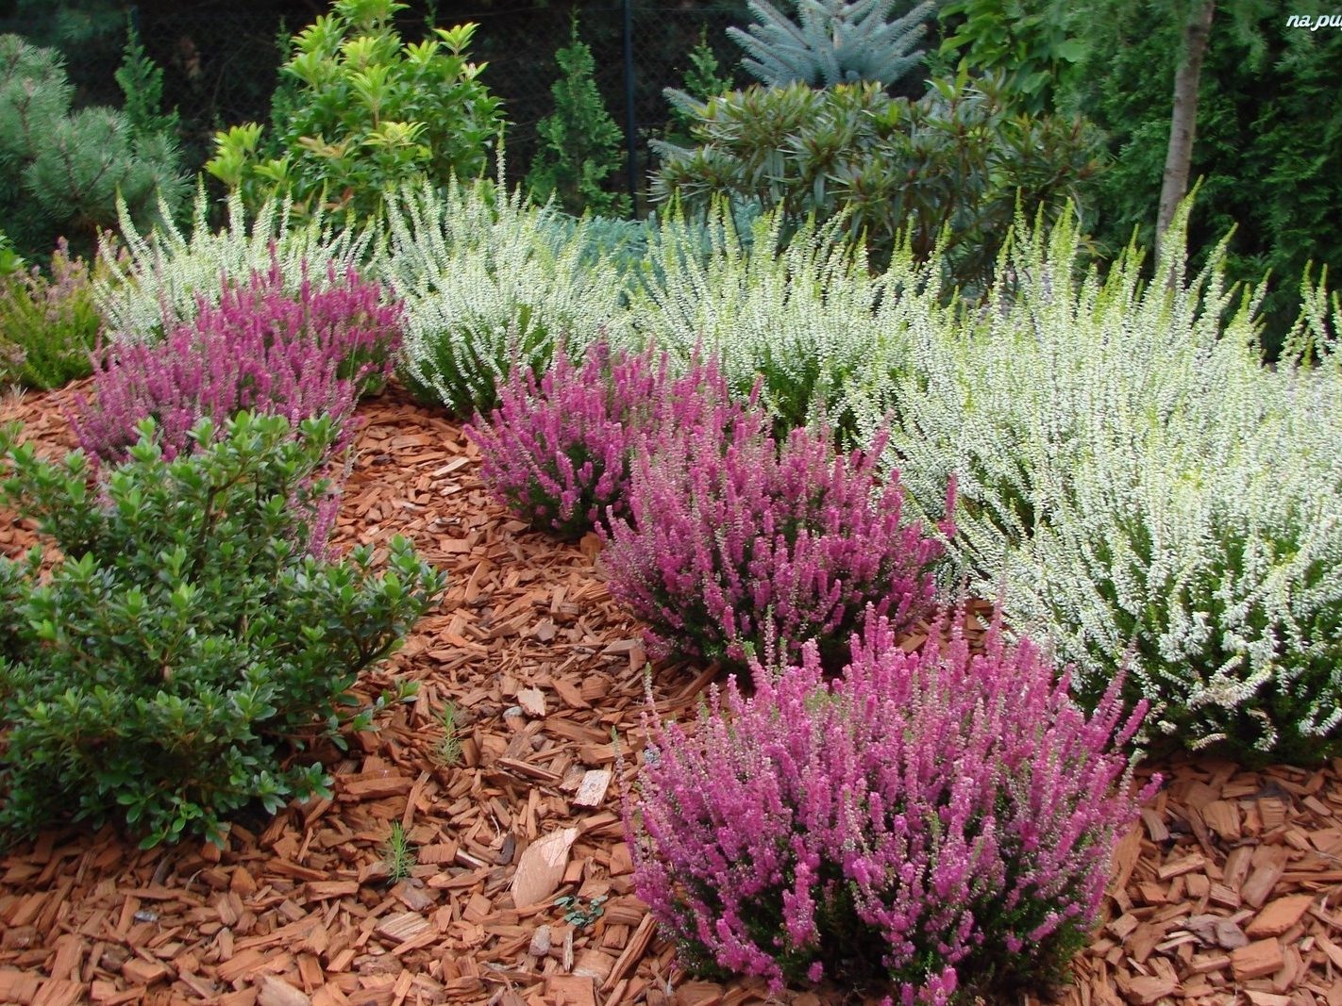
VIRŽIS
LYNG

Slide 17
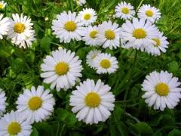
RAMUNĖ
PRESTEKRAGE

Slide 18
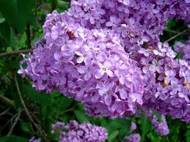
ALYVA
SYRIN

Slide 19
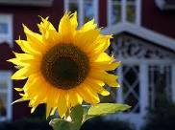
SAULĖGRĄŽA
SOLSIKKE

Slide 20
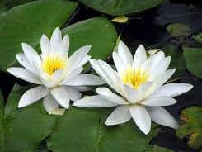
VANDENS LELIJA
VANNLILJE

Slide 21
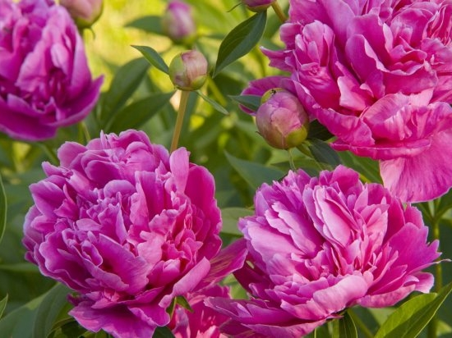
BIJŪNAS
PEON

Slide 22
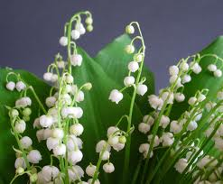
PAKALNUTĖ
LILJEKONVALL

Slide 23
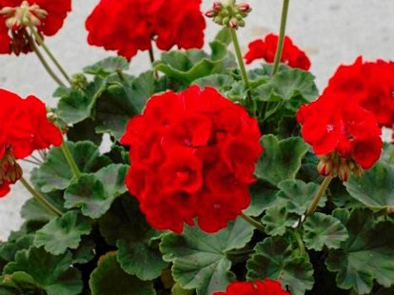
PELARGONIJA
PELARGONIA

